Slide 1
Управління ризиком підприємницької діяльності в торгівлі Частина 2
Лекція з навчальної дисципліни
«Економіка та управління у сфері торгівлі»

Slide 2
ПЛАН
1. Сутність господарських ризиків та їх місце в підприємницькій діяльності
2. Класифікація та характеристика ризиків, притаманних діяльності торговельного підприємства
3. Ризик як об'єкт управління. Стратегія управління ризиком та її обґрунтування
4. Методичний інструментарій оцінки рівня підприємницького ризику в торгівлі
5. Основи прийняття управлінських рішень в умовах ризику
6. Шляхи та заходи щодо мінімізації та профілактики господарського ризику торговельного підприємства

Slide 3
4. Методичний інструментарій оцінки рівня підприємницького ризику в торгівлі
Під оцінкою рівня ризику розуміють визначення ймовірності виникнення ризикової події, яка є проявом певного виду ризику.
Як відомо, ймовірність ризикової події характеризується частотою її виникнення, тобто питомою вагою ризикових подій, що трапилися, в загальній кількості операції, які могли призвести до її виникнення.
Оцінка рівня ризику, тобто ймовірності виникнення ризикової події, може бути кількісною та якісною.

Slide 4
При кількісній оцінці рівня ризику визначається абсолютний або відносний розмір фінансових втрат, які загрожують підприємству в разі ризикових подій, та кількісно оцінюють ймовірність їх виникнення.
Кількісно ймовірність виникнення певного розміру фінансових втрат можна розрахувати так:
$$V_{i}=\frac{m}{K_{n}},$$
де Vi - ймовірність виникнення і-го обсягу втрат;
m - кількість випадків реальної наявності даного обсягу втрат;
Кп - загальна кількість подій (елементів), що досліджуються в сукупності.
Як видно з вище наведеної формули, проведення кількісної оцінки рівня ризику можливо лише за умови наявності інформації про наслідки ризикових подій в ретроспективному періоді або на підприємствах-аналогах.
Кількісне визначення рівня ризику носить об'єктивний характер, оскільки базується на певній статистичній основі.

Slide 5
При якісній оцінці рівня ризику дається визначення лише міри (або ступеня) ймовірності виникнення ризикової події та розміру втрат від неї.
Якісна оцінка базується на використанні суб'єктивних критеріїв, які базуються на різноманітних припущеннях. Визначення рівня ризику в цьому разі носить описовий характер, наприклад: великий, середній, низький рівень ризику тощо.
Іншою формою якісної оцінки є оцінка рівня ризику за допомогою балів. При цьому залежність між кількістю балів та рівнем ризику встановлюється суб'єктивно, перед проведенням роботи з оцінки ризику. Наприклад, 40-60 балів - високий ризик, 20 - 40 балів - середній, нижче 20 балів - низький ризик.

Slide 6
Оцінка рівня ризику може проводитися за допомогою різноманітних методичних прийомів, а саме:
- статистичним методом;
- експертним методом та його різновидами;
- аналітичним методом та його різновидами;
- комбінованим методом.

Slide 7
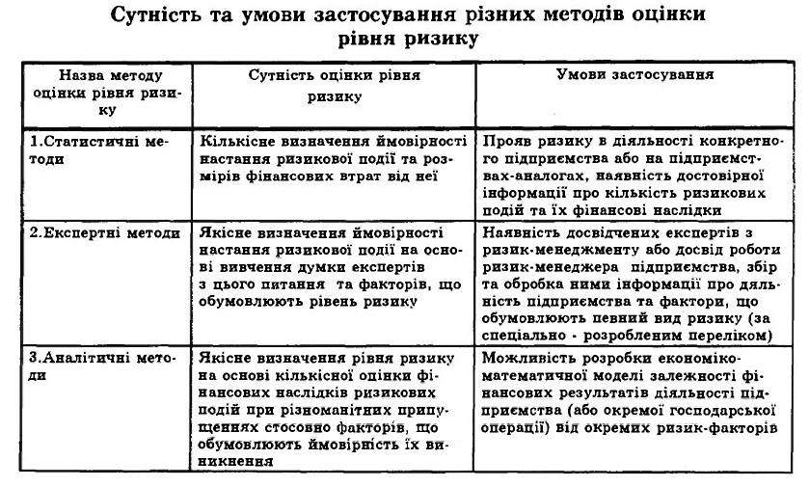
Кожний метод оцінки рівня ризику має свої недоліки та переваги, що обумовлює умови та можливості його застосування в практиці діяльності торговельних підприємств.

Slide 8
Статистичний метод оцінки рівня ризику: вихідні передумови та порядок використання
Найбільш цінним та об'єктивним з точки зору достовірності результатів є статистичний метод оцінки рівня ризику.
Практичне застосування даного методу передбачає наявність статистичної бази дослідження, тобто інформації про настання ризикових подій на даному підприємстві у ретроспективному періоді або на підприємствах-аналогах.
Необхідна інформація може бути отримана шляхом аналізу оперативної бухгалтерської інформації та на основі спеціальних прийомів досліджень.
Наявність статистичних даних про виникнення ризику дозволяє математично виразити ймовірність настання ризикових подій за допомогою загальновідомих інструментів загальної теорії статистики: варіації, дисперсії та стандартного відхилення.

Slide 9
Варіацією в статистиці називають міру неоднорідності деякої статистичної сукупності, тобто зміну кількісних показників (характеристик) у межах певної сукупності об'єктів, що досліджуються.
Будь-які господарські операції підприємства та їх наслідки можуть бути об'єктами статистичного дослідження. Оскільки фінансові наслідки
окремих операцій не рівнозначні між собою, маємо певний варіаційний ряд, який дозволяє виявити частоту виникнення певних фінансових наслідків у межах сукупності операцій, що досліджуються.
Схематично варіаційний ряд сукупності можна охарактеризувати таким чином:
Варіанти (тобто змінні характеристики ряду) можуть бути визначені тільки кількісно (обсягом або рівнем втрат в сукупності, що досліджуються).

Slide 10
Найважливішими показниками (характеристиками) статистичної сукупності є дисперсія та середньо-квадратичне відхилення варіаційного ряду.
Дисперсією називають міру відхилення фактичних показників варіаційного ряду від його середнього значення.
Середнє значення варіаційного ряду, яке характеризує середній фінансовий результат ($\overline{ФР}$) проведення даної операції, визначається за формулою:
$$\overline{ФР}=\sum_{і=1}^{n}{{ФР}_{і}×Р_{і}},$$
${ФР}_{і}$ - і-тий можливий фінансовий результат господарської операції;
$Р_{і}$ - ймовірність виникнення і-того фінансового результату.

Slide 11
Дисперсія визначається як середньозважене від квадратів відхилення фактичних фінансових результатів господарських операцій, що досліджуються, від середнього значення по варіаційному ряду. Розрахунок дисперсії проводиться так:
$$δ^{2}= \frac{\sum_{і=1}^{n}{{({ФР}_{і}− \overline{ФР})}^{2}}}{n}$$

Slide 12
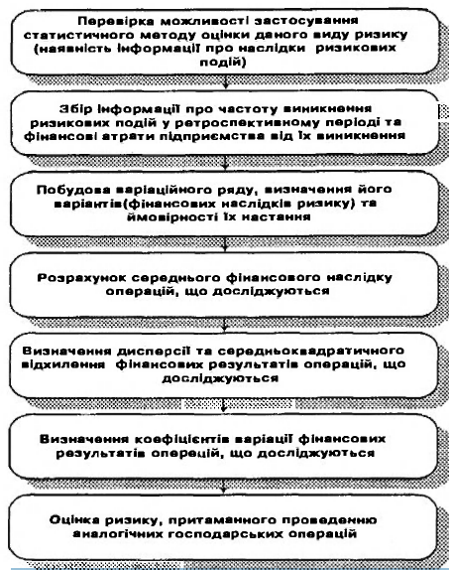
Послідовність дій із застосування статистичного методу оцінки ризику

Slide 13
Середньоквадратичне відхилення, яке називається в деяких джерелах "стандартним відхиленням", визначається як корінь квадратний від визначеної вище дисперсії:
$$δ=\sqrt{δ^{2}}$$
Середньоквадратичне відхилення характеризує середньо зважений
(тобто найбільш ймовірний) розмір відхилення окремих варіантів
(можливих фінансових наслідків господарських операцій) від їх середнього значення. Середньоквадратичне відхилення визначається у тих же одиницях виміру, що і розроблені варіанти фінансових наслідків .
Для порівняння варіації різних статистичних сукупностей використовують також коефіцієнт варіації (V), який визначається як відношення середньоквадратичного відхилення до середнього значення варіанта:
$$V=\frac{δ}{\overline{ФР}}×100.$$

Slide 14
Коефіцієнт варіації є відносним показником і характеризує ступінь можливих відхилень фінансових результатів окремих операцій від середнього, значення.
Ступінь ризику господарських операцій, що досліджуються, визначається залежно від конкретної величини середньоквадратичного відхилення та коефіцієнта варіації. Чим вище значення цих показників, тим вищий рівень ризику, притаманний цим господарським операціям.
За наявності інформації тільки про можливий діапазон зміни фінансового результату господарської операції (тобто його максимальне та мінімальне значення) для розрахунку дисперсії може бути використана спрощена формула:
$$δ=\sqrt{Р_{макс}{×({ФР}_{макс}−{ФР}_{сер})}^{2}+Р_{мін}{({ФР}_{сер}−{ФР}_{мін})}^{2}}$$
де Рмакс і Рмін - відповідно, вірогідність отримання максимального та мінімального фінансового результату;
ФРмакс ФРмін - відповідно, максимальний та мінімальний фінансовий результат, що очікується.

Slide 15
Методичні підходи до проведення експертної оцінки рівня господарського ризику
Ризики притаманні діяльності торговельних підприємств, як правило, не є статистичними. Це обумовлено тим, що, по-перше, настання та наслідки ризикових подій не завжди реєструються, по-друге, такий стан є результатом певної профілактичної роботи з мінімізації ризиків, яку проводять торговельні підприємства. Враховуючи визначені особливості ризику в торгівлі, найбільш поширеним та доступним для практичного використання методом оцінки рівня ризику є експертний метод.
Оцінка рівня ризику цим методом проводиться шляхом якісного визначення ймовірності ризикових подій на основі вивчення та оцінки факторів, що впливають на їх виникнення.

Slide 16
Таким чином, необхідною та достатньою умовою практичного застосування даного методу є визначення переліку факторів, що обумовлюють певний вид ризику, а також встановлення відповідності між характером дії фактору та мірою ризику, яку цей фактор обумовлює.
Роботу з визначення та оцінки прояву факторів для більшої об’єктивності результатів повинні проводити спеціальні експерти або фахівці підприємства, які мають спеціальну підготовку та досвід роботи з цього питання.

Slide 17
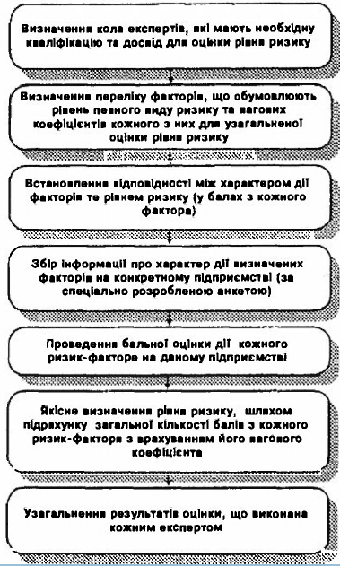
Послідовність застосування експертного методу оцінки ризику

Slide 18
На першому етапі роботи необхідно визначити фактори, що обумовлюють рівень кожного виду ризику, який потребує оцінки, та ризикованість діяльності підприємства в цілому.
Визначення таких ризик-факторів є найбільш важливим етапом роботи з оцінки рівня ризику, оскільки саме повнота їх визначення обумовлює точність та об'єктивність отриманого результату.
Визначення ризик-факторів проводиться експертом або ризик-менеджером на основі вивчення організації господарсько-фінансової діяльності з точки зору ймовірності виникнення ризикових подій. Ця робота носить інтелектуальний характер і не піддається формалізації. Одночасно і не можна вважати проведену роботу остаточною, оскільки зміни у процесі діяльності підприємства або в його зовнішньому оточенні обумовлюють необхідність коригування встановленого переліку факторів.

Slide 19
На другому етапі роботи необхідно встановити відповідність між характером дії факторів та рівнем ризику, який обумовлений їхньою дією цього фактору, за допомогою розробки фактор-карти ризику.
Є два підходи до вирішення цього завдання.
Рівень ризику можна охарактеризувати якісно та дати опис характеру дії кожного фактору при такому рівні ризику. Результатом виконання цієї роботи буде розробка експертної таблиці для оцінки рівня ризику (фактор-карти):
Запропонована фактор-карта є найбільш простим способом формалізації відповідності між характером дії фактора та рівнем ризику, який має місце при такому значенні фактора.
Недоліком такого підходу є ігнорування характеру впливу кожного фактора на загальний ступінь ризику, оскільки вклад кожного фактора в ймовірність настання ризикової події, як правило, не рівнозначний.

Slide 20
Для ліквідації цього недоліку використовують другий методичний підхід, який передбачає кількісну (бальну) відповідність між характером дії фактору та рівнем ризику, який він обумовлює.
Загальний ступінь ризику визначається як сума балів, якими оцінені всі фактори, що обумовлюють даний вид ризику.
Фактор-карта для оцінки рівня ризику в цьому випадку має такий вигляд:
Кількість балів, яка присвоюється кожному фактору, визначається виходячи з уявлення про ступінь впливу цього фактора на ймовірність виникнення ризикової події. Загальна кількість балів та ступінь їх варіації по окремих факторах не регламентується.

Slide 21
На третьому етапі роботи рівня ризику, слід провести збір інформації про характер дії визначених ризик-факторів на даному підприємстві.
Для цього використовують метод опитування, ознайомлення з оперативною, бухгалтерською та статистичною звітністю, спостереження тощо.
На четвертому етапі роботи проводять бальну оцінку дії на даному підприємстві кожного ризик-фактору, використовуючи для цього фактор-карту, що була попередньо розроблена.
Сума встановлених балів з кожного ризик-фактору дозволяє зробити узагальнюючий висновок відносно ступеня ризику в цілому.
Проведення та узагальнення результатів експертного дослідження (підрахунку загальної кількості балів та визначення рівня ризику, що відповідає визначеній кількості балів) може бути автоматизоване.

Slide 22
Якщо в ході практичного застосування експертного методу оцінки рівня ризику діяльності торговельного підприємства є можливість використання не одного, а декількох експертів, то:
Проводиться ранжування експертів з врахуванням їх кваліфікації та досвіду роботу;
2. Визначається узагальнена оцінка рівня ризику з врахуванням висновків кожного експерта та його рангу.

Slide 23
Розрахунково-аналітичні методи оцінки рівня ризику та практика їх застосування
Для оцінки багатьох видів господарського ризику торговельного підприємства застосування статистичного методу є неможливим у зв'язку з відсутністю необхідної інформації, а застосування експертного методу — недостатнім, оскільки не дозволяє отримати кількісної оцінки рівня ризику.
Ця обставина має дуже велике значення під час оцінки ризиків окремих управлінських рішень господарського характеру (далі - проектів), по яких необхідно найбільш точно визначати рівень можливих фінансових втрат або фінансовий результат, що очікується.

Slide 24
Точної кількісної оцінки потребує рівень ризику комерційних угод, що укладаються; інвестиційних проектів, що планує здійснити підприємство; управлінських рішень з питань управління обіговими активами підприємства, структурою капіталу, залученням кредитів та ін. Без кількісної оцінки рівня означених вище ризиків неможливо визначити ефективність запропонованих проектів та рішень, вибрати найбільш доцільний з них.
У цих випадках на допомогу ризик-менеджеру приходять розрахунково-аналітичні методи оцінки рівня ризику.

Slide 25
Суть методів цієї групи полягає у встановленні деякої економіко-математичної залежності між факторами (параметрами) проекту, який планується здійснити, та його кінцевими фінансовими результатами.
Розробка моделі для оцінки рівня ризику передбачає:
1. Визначення ключового (кінцевого) показника, який обумовлює ефективність проведення певної господарсько-фінансової операції і буде використовуватися для оцінки наслідків дії ризик-факторів (обсяг прибутку, витрат, грошового потоку, якісні показники господарювання тощо);
2. Вибір факторів, які обумовлюють ризик зміни ключового (кінцевого) показника, у вигляді формули або через визначення параметрів економетричної моделі;
3. Встановлення кількісної залежності між зміною факторів та значенням ключового (кінцевого) показника.

Slide 26
Розглядаючи та оцінюючи деякі припущення відносно зміни параметрів проекту у майбутньому, можна оцінити ступінь його ризикованості.
При наявності альтернативних варіантів реалізації проекту або наявності альтернативних проектів оцінка рівня ризику та вибір здійснюється за критерієм мінімальної чутливості проекту до зміни його параметрів. При наявності єдиного варіанту реалізації проекту - шляхом розрахунку та оцінки коефіцієнта варіації кінцевого результату проекту.

Slide 27
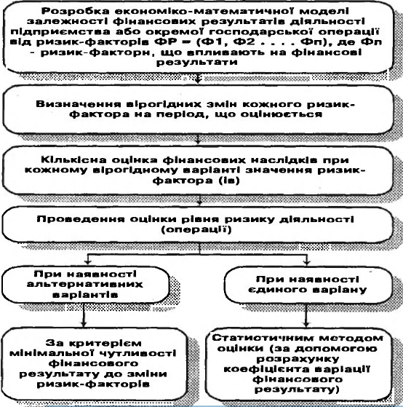
Послідовність дій при застосуванні розрахунково-аналітичного методу оцінки рівня ризику

Slide 28
Розрахунково-аналітичні методи оцінки рівня ризику мають суттєві обмеження щодо свого застосування і використовуються лише для оцінки певного кола господарських ризиків підприємства (інфляційний, податковий, процентний, кредитний ризики, ризик подорожчання послуг, ризик неплатоспроможності, ризики інвестиційної діяльності та ін.).
Залежно від характеру зміни параметрів проекту при оцінці ступеня його ризику в групі розрахунково-аналітичних методів виділяють:
- метод аналізу чутливості;
- метод аналізу сценаріїв;
- метод ймовірно-статистичних випробувань (метод Монте-Карло).

Slide 29
Метод аналізу чутливості - найбільш простий, але приблизний метод оцінки ступеня ризику, використання якого потребує мінімального обсягу первинної інформації. Використання цього методу передбачає ізольовану зміну значення окремих параметрів (факторів) та визначення нового кінцевого фінансового результату проекту при такій зміні кожного його параметра.
Показник чутливості проекту до окремого параметра розраховується як відношення попереднього (первинного) фінансового результату проекту до його нового значення при зміні відповідного параметра проекту.

Slide 30
Розрахунок та порівняння показників чутливості проектів до зміни окремих його параметрів дозволяє виявити найвагомі параметри (фактори) проекту, зміна яких найвагоміше впливає на зміну кінцевого результату. Порівняння коефіцієнтів чутливості по окремих альтернативних проектах дозволяє вибрати з них найменш ризикований з точки зору залежності його фінансового результату від зміни ризик-факторів.
Основний недолік методу аналізу чутливості полягає в тому, що він не бере до уваги, наскільки ймовірні та реальні очікувані зміни окремих параметрів (факторів) проекту, а також те, що зміни параметрів проекту можуть мати сумісний, а не ізольований характер.

Slide 31
Цього недоліку не має метод аналізу сценаріїв, який передбачає одночасну зміну декількох змінних параметрів проекту. Таким чином, створюються альтернативні сценарії реалізації проекту, які відповідають різним припущенням відносно дії окремих факторів. Як правило, розглядають базовий (реалістичний), оптимістичний та песимістичний варіанти сценарію реалізації проекту.
За кожним з розроблених сценаріїв реалізації проекту розраховується кінцевий фінансовий результат, який можна ймовірно очікувати при такому варіанті розвитку подій та зміни факторів.
Оцінки ризику за методом аналізу сценаріїв дає змогу оцінити можливі значення результативних показників проекту при різних сценаріях, однак не дозволяє оцінити ймовірність реалізації кожного з них. Застосування методу аналізу сценаріїв дозволяє тільки визначити ймовірний (на думку експерта) діапазон змін фінансового результату проекту при найбільш невдалій (песимістичній) та найбільш вдалій (оптимістичній) зміні параметрів проекту.

Slide 32
Найбільш досконалим методом, який дозволяє всебічно оцінити ризики, пов'язані з проектом, є метод статистичних випробувань (метод Монте-Карло).
Цей метод оцінки ризику дозволяє розглянути велику кількість випадкових сценаріїв, які формуються як результат випадкової зміни параметрів (факторів) проекту. Кінцевий фінансовий результат проекту при застосуванні цього методу визначається не дискретною кількісною характеристикою, а розподілом ймовірностей його отримання.
Такий аналіз проводиться за допомогою комп'ютерного моделювання ймовірної зміни параметрів проекту, тобто розробки за допомогою комп'ютера ймовірних сценаріїв реалізації проекту при зміні його параметрів (факторів).

Slide 33
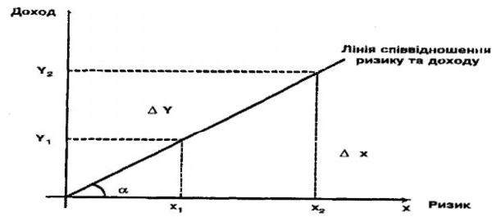
5. Основи прийняття управлінських рішень в умовах ризику
Ризик-позиція підприємства та її характеристика
Розглядаючи конкретну господарську операцію підприємства та оцінюючи доцільність та ефективність її проведення, слід порівнювати між собою рівень її доходності і рівень ризику, який їй притаманний.
Характер залежності між ризиком та доходністю господарської діяльності

Slide 34
Як видно з наведеного малюнка, зростання рівня ризику виправдано тільки у тому випадку, коли воно компенсується зростанням доходності господарської діяльності.
Кут нахилу лінії співвідношення ризику та доходу, що наведено на малюнку, залежить від ставлення керівництва підприємства до ризику і характеризує тип цього ставлення.
Умовно можна виділити три різновиди ризик-позиції підприємства (типи ставлення до ризику): збалансована, агресивна та консервативна.

Slide 35
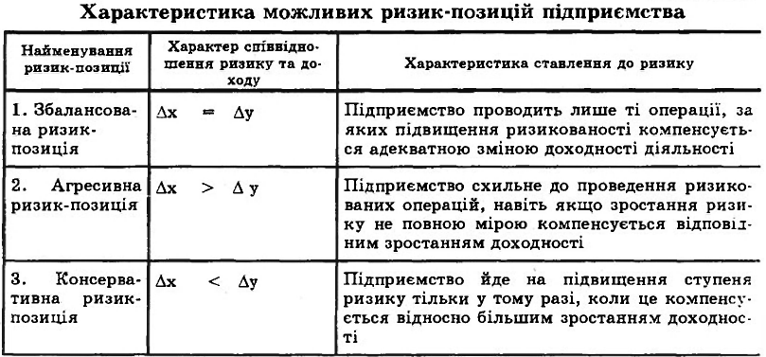

Slide 36
Методичні підходи обґрунтування управлінських рішень в умовах ризику
Аналіз рівня ризику, який притаманний діяльності підприємства в цілому або його окремій господарській операції, є необхідною передумовою для:
- обґрунтованого прийняття управлінських рішень стосовно доцільності продовження господарської діяльності або проведення певної господарської операції;
- обґрунтованого вибору прийомів ризик-менеджменту з управління даним видом ризику для профілактики його прояву та мінімізації наслідків.
Розглянемо більш детально основні принципи управлінської поведінки в умовах ризику.

Slide 37
1. Не можна ризикувати більше, ніж це може дозволити власний капітал.
Реалізація цього принципу передбачає, що ризик-менеджер підприємства повинен:
- оцінювати (прогнозувати) максимально можливий обсяг збитків від ризикових подій, які ймовірно можуть очікуватися в цілому по підприємству;
- порівнювати його з обсягом власного капіталу підприємства та власними фінансовими ресурсами, що знаходяться в його розпорядженні.

Slide 38
2. Необхідно завжди пам’ятати про наслідки ризику.
Практична реалізація цього принципу ризик-менеджменту передбачає оцінку вартості ризику, який притаманний діяльності підприємства, та оцінку впливу ризикової події на життєдіяльність підприємства.
Під вартістю ризику слід розуміти всі сукупні збитки підприємства (та його власників) в разі настання ризикової події.
Оцінюючи збитки слід виділяти:
- прямі збитки, які безпосередньо пов'язані з настанням ризикової події;
- непрямі збитки, які виникають опосередковано і є результатом виникнення прямих збитків.

Slide 39
З .Не можна ризикувати великим заради малого.
Реалізація цього принципу передбачає порівняння доходу, що очікується, з рівнем ризику, який притаманний даній діяльності або господарській операції. Кількісно визначення ступеня відповідності між доходом та ризиком може проводитися за допомогою коефіцієнта ризик-віддачі, який розраховується так:
$$РВ=\frac{Д}{ВР}$$
де РВ - ризик-віддача діяльності або операції;
Д - обсяг чистого доходу, що очікується від діяльності або операції;
BP - вартість ризику, який притаманний діяльності або операції.
Значення коефіцієнта ризик-віддачі має бути не меншим за одиницю. За наявності альтернативних проектів одним з критеріїв вибору між ними є найбільше значення цього показника.

Slide 40
4. Позитивне рішення приймається тільки в разі відсутності сумнівів, якщо вони є - слід приймати негативне рішення.
Практична реалізація цього принципу передбачає, що ризик-менеджер повинен у процесі прийняття свого рішення завжди орієнтуватися не на кращий, а на гірший результат, тобто прогноз розвитку ситуації повинен завжди бути песимістичним. Така лінія поведінки дозволяє йому перестраховуватися на випадок несприятливого збігу ризик-факторів та обставин.

Slide 41
5. Ніколи не можна думати, що існує тільки одне рішення. Завжди слід шукати альтернативні варіанти.
Реалізація цього принципу ризик-менеджменту передбачає необхідність пошуку альтернативних варіантів, які стосуються здійснення господарської операції або діяльності підприємства. До визначеної оцінки рівня ризику не слід ставитися фатально. Необхідно продумати інші варіанти досягнення цієї ж мети (іншу технологію проведення господарської операції) або розробити систему заходів, які зменшать ступінь притаманного їй ризику.

Slide 42
За наявності альтернативних варіантів проведення діяльності або
здійснення господарської операції (далі - проектів) слід використовувати більш точні та формалізовані правила вибору найбільш ефективного та найменш ризикового варіанту:
- максимум виграшу (прибутку);
- оптимальна вірогідність очікуваного результату;
- оптимальна мінливість очікуваного результату;
- оптимальне співвідношення між прибутком та ризиком.

Slide 43
В умовах наявності інформації про можливі наслідки ризику та
вірогідність їх прояву слід використовувати такий алгоритм експертизи проектів підприємства.
1-й етап. Розраховується середній очікуваний результат (доход або прибуток), що прогнозується з кожного господарського проекту.
2-й етап. Розраховується дисперсія, середньоквадратичне відхилення та коефіцієнт варіації результату, що притаманні кожному
проекту.

Slide 44
3-й етап. Порівнюється середній очікуваний доход з коефіцієнтом
варіації по запропонованих проектах.
Якщо коефіцієнт варіації результату проекту не перевищує 25%, то середній очікуваний результат може бути визнаний за типову характеристику розподілу. В цих умовах вибір проекту може бути проведено за критерієм максимального очікуваного результату.
Якщо означена вище вимога не виконується, середній очікуваний
результат не може бути критерієм вибору, слід продовжити вивчення
запропонованих проектів.

Slide 45
4-й етап. Проводиться порівняння вірогідності отримання максимального позитивного та мінімально негативного результату з кожного проекту, що пропонуються.
Менш ризикованим згідно з правилами оптимальної мінливості результату слід вважати господарський проект з мінімальним діапазоном між позитивним та негативним результатом його реалізації.
Доцільним є також розрахунок темпів зміни вірогідності позитивного та негативного результату рішень, що пропонуються. Перевагу слід віддати проекту з меншим темпом зміни вірогідності негативного результату по відношенню до темпу зміни вірогідності та величини позитивного результату.

Slide 46
5 етап. Розраховуються та співставляються між собою показники ризик-віддачі кожного проекту, які характеризуються обсягом отримання позитивного результату (прибутку) на одиницю негативного результату (збитку). Критерієм вибору є максимальне значення коефіцієнта ризик-віддачі.
Практичне застосування наведених правил вибору дозволяє вибрати найменш ризикований варіант господарювання, а отже, суттєво знизити обсяг збитків підприємства.

Slide 47
6. Шляхи та заходи щодо мінімізації та профілактики господарського ризику торговельного підприємства
Після того, як масштаби та рівень ризику оцінені, ризик-менеджер повинен розглянути можливі заходи та дії, спрямовані на зменшення негативних наслідків ризику та забезпечення його прийнятого рівня.
Кожне підприємство, виходячи зі специфіки своєї діяльності, обраної маркетингової, цінової, продуктової, фінансової та інших функціональних стратегій, визначає індивідуальну сукупність засобів управління ризиком. Проте, існують і загальні підходи до управління ризиком.

Slide 48
Обираючи відповідні методи управління ризиком, слід керуватися такими основними принципами :
- недоцільно ризикувати більшим заради меншого;
- недоцільно ризикувати більше, це дозволяють власні можливості;
- необхідно заздалегідь піклуватися про можливі наслідки ризику;
- недоцільно економити на малому, якщо під загрозою знаходиться значно більший обсяг капіталу;
- краще попередити виникнення ризикової події, ніж знайти відповідального за неї.

Slide 49
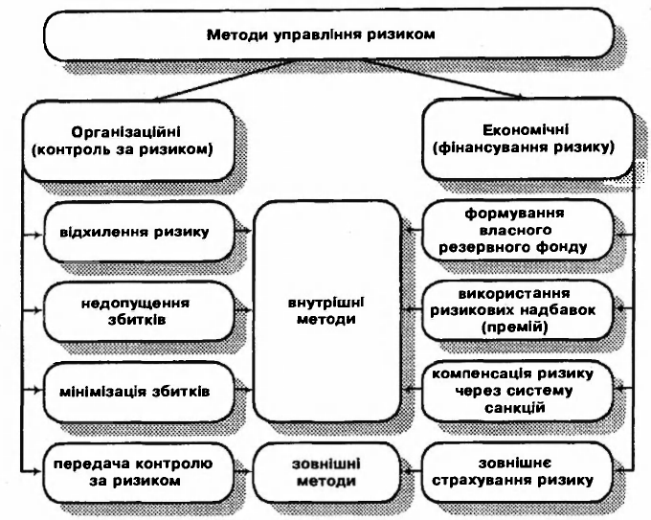
Класифікація методів управління ризиком

Slide 50
Залежно від характеру дій та заходів, що проводяться підприємством виділяють:
- організаційні методи управління ризиком або методи контролю за рівнем ризику, які передбачають розробку та реалізацію систем недопущення ризику;
- економічні методи управління або методи фінансування ризику, суть яких полягає у визначенні джерела коштів для покриття збитків від ризику.

Slide 51
Залежно від того, чиїми силами та за чий рахунок проводяться заходи щодо управління ризиком розглядають :
- внутрішні способи оптимізації (зниження) ризику, які реалізуються безпосередньо торговельним підприємством та за його рахунок;
- зовнішні способи зниження ступеня ризику, які передбачають залучення до процесу управління ризиком торговельного підприємства інших сторін (контрагентів підприємства або професійних страховиків).

Slide 52
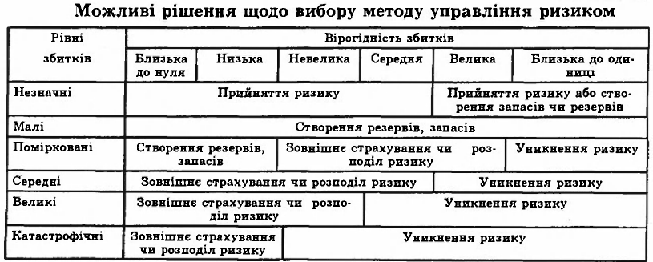
Вибір конкретного переліку методів управління ризиком залежить від ступеня ризику, який притаманний діяльності конкретного торговельного підприємства, а також від ризик-позиції його керівництва.

Slide 53
Ефективний ризик-менеджмент потребує застосування системи методів управління ризиком, до складу якої повинні входити два-три організаційних методи та не менш одного економічного методу. Тільки така система протидії ризику є ефективною та забезпечує дійсний захист підприємства від наслідків ризику.

